Slide 1
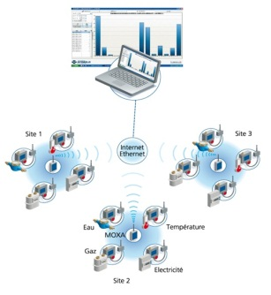
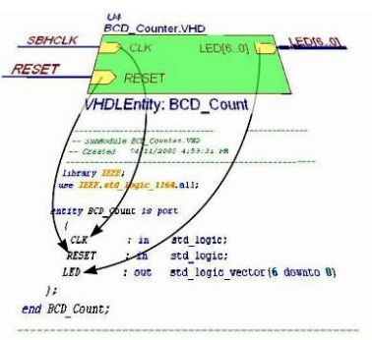
Le 31 mars 2014
Lycée Bergson - Paris
Séminaire national
BTS SYSTÈMES NUMÉRIQUES
Informatique
& Réseaux
Électronique
& Communication

Slide 2
Prototypage rapide – IR
Système EWTS-CO
Séminaire national BTS SYSTÈMES NUMÉRIQUES
Auteur:
M. Philippe LE GAL, professeur certifié en SII Informatique et Numérique au lycée des Métiers Nicolas Appert à Orvault (44)

Slide 3
Problématique (1)
Séminaire national BTS SYSTÈMES NUMÉRIQUES
La société TECHNEXT ( www.technext.fr) fournit pour les industriels ou les particuliers des systèmes innovants axé en priorité sur l'écologie, les systèmes de sécurité et les énergies renouvelables.
Le comptage énergétique constitue une première étape incontournable pour réduire les dépenses énergétiques aussi efficacement que rapidement.
C’est le domaine d’application du système EWTS-CO

Slide 4
Problématique (2)
Séminaire national BTS SYSTÈMES NUMÉRIQUES
Avant d’aborder la question de la régulation énergétique,
il est primordial d’analyser le bâtiment et de repérer les
zones les plus gourmandes en énergie.
Le comptage énergétique permet de mesurer et
d’archiver les valeurs pour ensuite les analyser et faire du
délestage.
Les principaux comptages rencontrés sont les suivants :
Consommation d’eau
Consommation d’électricité
Consommation de gaz
Consommation de calories

Slide 5
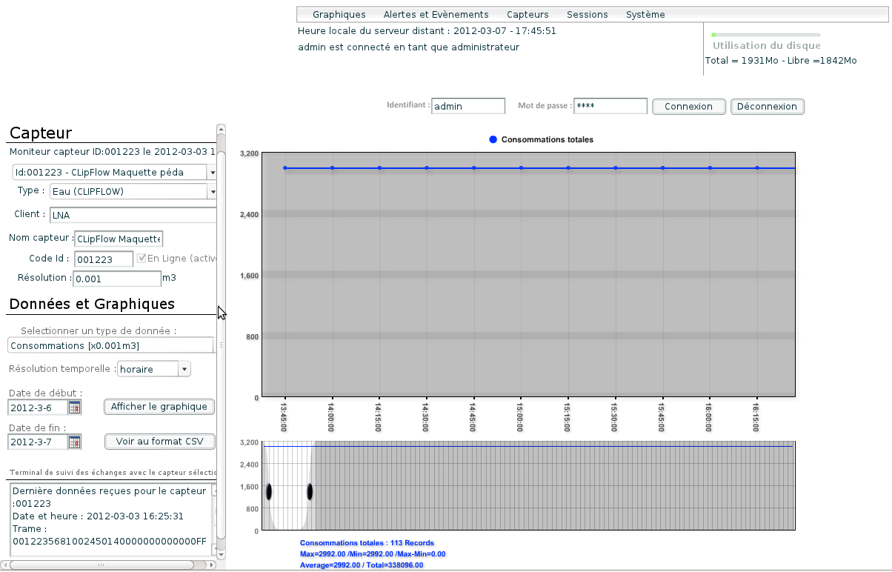
Problématique (3)
Séminaire national BTS SYSTÈMES NUMÉRIQUES
TECHNEXT a conçu un système de suivi de consommation embarqué, le EWTS (Embedded Web Telemetry System):
plateforme Linux embarqué,
réseau de capteurs sans fil,
stockage des données en base de données SQL embarquée,
calcul en temps réel des statistiques sur les données captées,
courbes de consommations, de débits, de températures interactives via une interface WEB sécurisée,
édition, traitement des alertes et envoi d’emails
etc.

Slide 6
Problématique (4)
Séminaire national BTS SYSTÈMES NUMÉRIQUES
La société TECHNEXT fait évoluer son système EWTS vers les dernières technologies en matière de télémétrie.
En réponse au cahier des charges, la réalisation du prototype du nouveau système passe dans un premier temps par la réponse aux interrogations suivantes :
Quels capteurs doit-on choisir ?
Quelle plateforme matérielle doit-on choisir ?
Quelle plateforme logicielle doit-on privilégier (langages, framework, etc.) ?
Quelle méthode de développement faut-il adopter ?
De la réponse à ces questions dépend la vitesse de réalisation du prototype…
Dans ce cas particulier, il n’existe pas de méthode de développement rapide (RAD) prête à l’emploi…

Slide 7
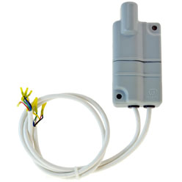
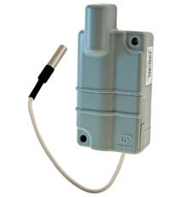
Prototypage rapide en IR (1)
Séminaire national BTS SYSTÈMES NUMÉRIQUES
Quelques critères de choix des capteurs sans fil pour la télémétrie:
caractéristiques radio (fréquences, portée, etc.)
caractéristiques physiques ( robustesse, autonomie, etc.)
« intelligence » :
configuration des seuils,
émission d’alerte,
capacité de stockage (data logger),
etc.
interopérabilité (protocole de communication documenté, etc.)
Choix retenu : la famille des capteurs Wavenis de la société Coronis

Slide 8
Prototypage rapide en IR (2)
Séminaire national BTS SYSTÈMES NUMÉRIQUES
Exemple de capteur : Wavelog
Entrées/Sorties | 4 entrées (contact sec), 4 sorties Impulsions de sortie programmable
Fonctionnalités générales | Autonomie de plusieurs années Transmission programmable Stockage jusqu'à 500 lectures Alertes en cas de batterie faible ou de câble coupé
Caractéristiques sans fil | Protocole sans fil Wavenis (ISM 433/868/915MHz) Portée radio jusqu'à 1km en extérieur et 200m en intérieur Résistance aux interférences par des mécanismes sophistiqué (FHSS, BCH, etc.) Réseau maillé sans limite de taille Lien bidirectionnel entre le réseau et le point de contrôle du réseau Point-à-point, point-à- multipoint (diffusion, polling), mode répéteur Topologies réseau arbre, étoile et maillée.
Capteur de température | Dallas 18S20 (modèle PT100/PT1000 existant) Possibilité de deux capteurs par Wavetherm
Plage | -55 / +125° C
Précision | ±0.5° C
Résolution | ±0.1° C
Fonctionnalités générales | Autonomie de plusieurs années Interface sans fil Data logging programmable Transmission de données sur requête immédiate ou retardée (48 mesures) Transmission d'alertes en cas de batterie faible, câble coupé ou conditions de seuil
Caractéristiques sans fil | Protocole sans fil Wavenis Portée radio jusqu'à 1km en extérieur et 200m en intérieur Résistance aux interférences par des mécanismes sophistiqué (FHSS, BCH, etc.) Réseau maillé sans limite de taille Lien bi-directionnel entre le réseau et le point de contrôle du réseau Point-à-point, point-à- multipoint (diffusion, polling), mode répéteur Topologies réseau arbre, étoile et maillée. Bande de fréquence libre ISM 433/868/915MHz
Installation | Facile

Slide 9
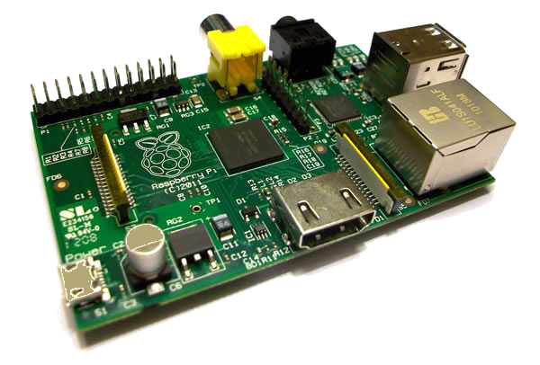
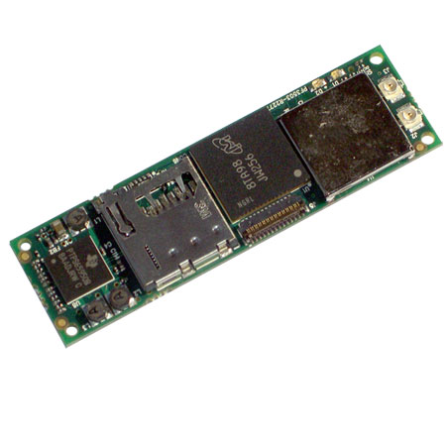
Prototypage rapide en IR (3)
Séminaire national BTS SYSTÈMES NUMÉRIQUES
Quelques critères de choix de la plateforme embarquée :
dimensionnement de l’architecture matérielle suffisante pour l’application (processeur, RAM, périphériques, E/S, etc.)
système d’exploitation dimensionné pour l’application
facilité d’adaptation au matériel
facilité d’évolution logicielle et de mise à jour
sécurité
coût, disponibilité
Choix :
Plateforme : Raspberry PI
Système d’exploitation : Linux Raspbian (basé sur Debian)
Autre choix envisagé : Gumstix / Yocto.

Slide 10
Prototypage rapide en IR (4)
Séminaire national BTS SYSTÈMES NUMÉRIQUES
Quelques caractéristiques de la carte Raspberry PI :
Caractéristiques générales | Processeur : ARM1176JZF-S (ARMv6) 700MHz Broadcom 2835 RAM : 512Mo Graphique : OpenGL POWER SGX™ for 2D and 3D graphics acceleration Emplacement pour carte SD (bootloader et OS)
Connectivité | Wi-Fi 802.11 n (avec clé USB Wifi) Ethernet 2 Sorties vidéo : Composite et HDMI 2 port USB 2.0 GPIO
Quelques avantages :
bon support pour les systèmes d’exploitation basés sur Linux
forte communauté de développeurs
coût

Slide 11
Prototypage rapide en IR (5)
Séminaire national BTS SYSTÈMES NUMÉRIQUES
Quelques caractéristiques du système d’exploitation Linux embarqué :
Raspbian (basé sur Debian : 30 000 paquets)
Optimisé pour l’embarqué (pas de service graphique)
Noyau Linux 3.10.26+
Accès console via minicom (USB Serial), ssh (réseau) ou HDMI (avec écran/clavier)
Communications
Ethernet / Wi-Fi (Ad-Hoc, Managed ou Master)
USB
Gestionnaire de paquets (apt-get)
Cross-compilation

Slide 12
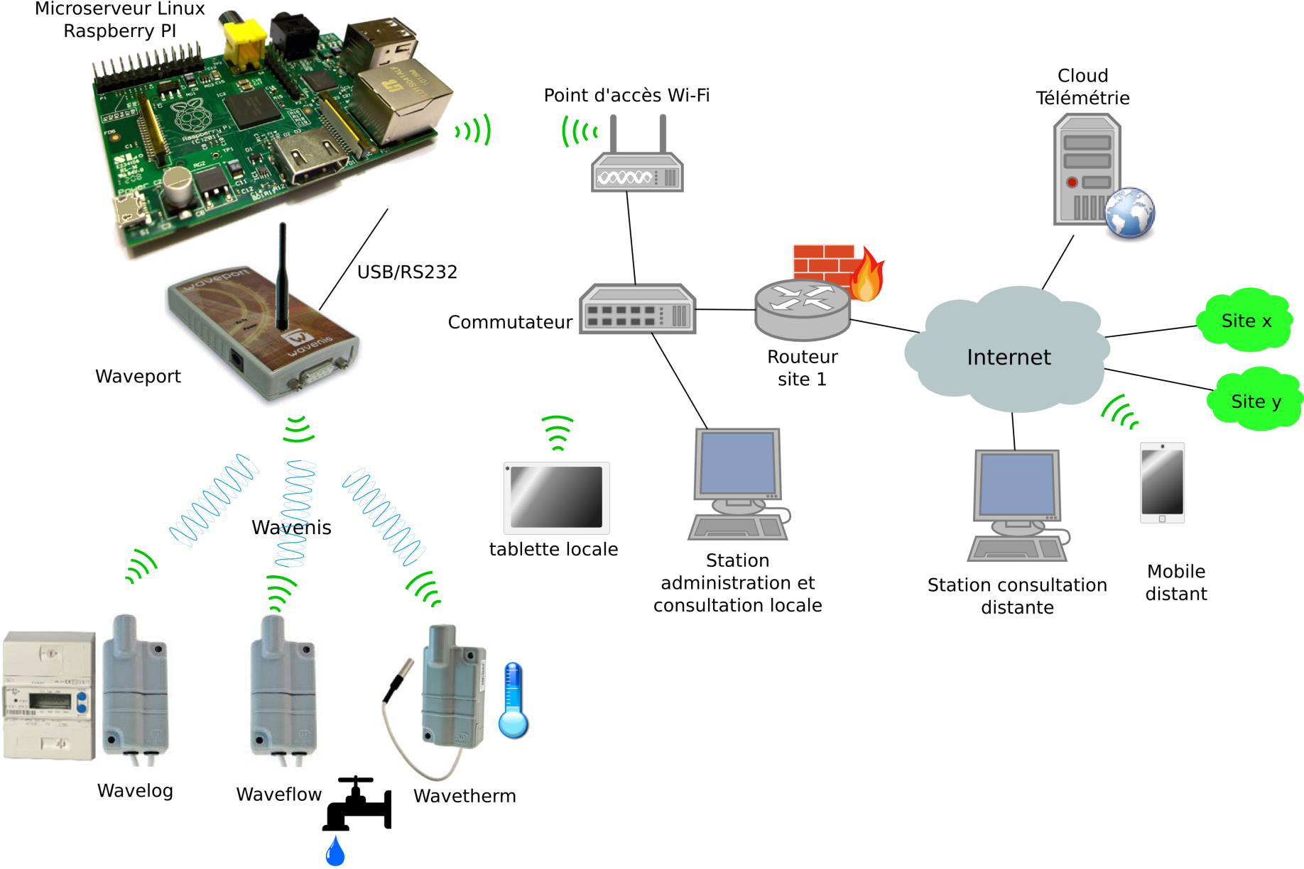
Prototypage rapide en IR (6)
Séminaire national BTS SYSTÈMES NUMÉRIQUES
Exemple d’architecture d’un système de télémétrie EWTS-CO:

Slide 13
Prototypage rapide en IR (7)
Séminaire national BTS SYSTÈMES NUMÉRIQUES
Quelques critères de choix pour la solution logicielle :
structure modulaire : (acquisition, web, persistance, cloud, etc.)
framework et langages :
objets ?
web : Coté serveur ? Coté navigateur ? Quels protocoles ?
disponibilité sur la plateforme : quelle version ?
licence ?
évolution possible vers le Cloud ?
Choix retenus:
Acquisition : langage C++ avec le framework C++ Boost.
Web coté serveur (back-end) :
langage Python avec framework Django (persistance).
Web coté navigateur (front-end) :
HTML/CSS/Javascript : framework Bootstrap / jQuery

Slide 14
Prototypage rapide en IR (8)
Séminaire national BTS SYSTÈMES NUMÉRIQUES
Quelques caractéristiques des solutions logicielles retenues :
Boost : ensemble de bibliothèques logicielles libres écrit en C++, qui vise à remplacer la bibliothèque standard de C++.
Django « The Web framework for perfectionists with deadlines. » : framework Python coté serveur.
développement rapide en python,
gère la persistance (SQLite, MySQL, PostgreSQL, etc.),
modèle objet MTV (Model Template View),
génération automatique des vues d’administration,
cache et internationalisation.
Bootstrap : framework CSS/HTML web coté navigateur
facilite de développement web « front-end »
adaptation aisée aux différentes tailles d’écran,
ensemble de codes HTML et CSS , formulaires, boutons, outils de navigation et autres éléments interactifs, etc.
jQuery : framework JavaScript apportant du dynamisme coté navigateur :
Gestion événements et manipulation des CSS
Ajax

Slide 15
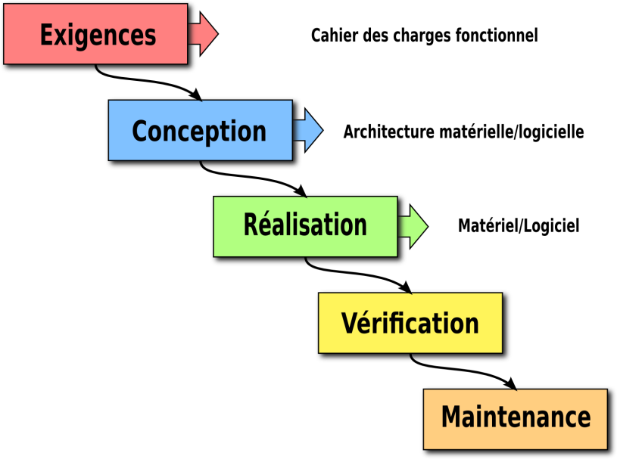
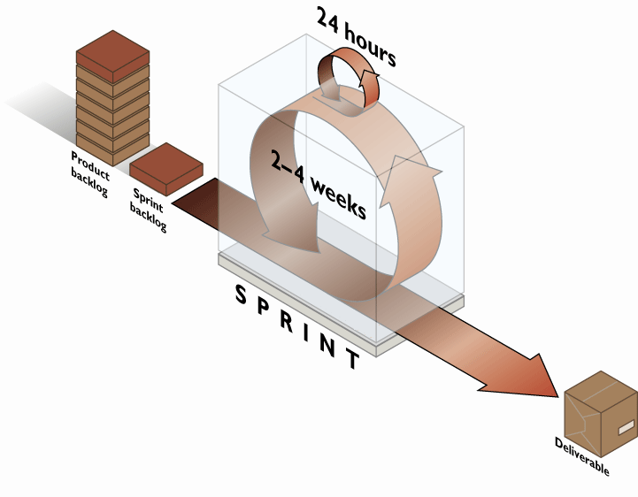
Prototypage rapide en IR (9)
Séminaire national BTS SYSTÈMES NUMÉRIQUES
Quelle méthode de gestion de projet ?
« Waterfall »
« Agile »

Slide 16
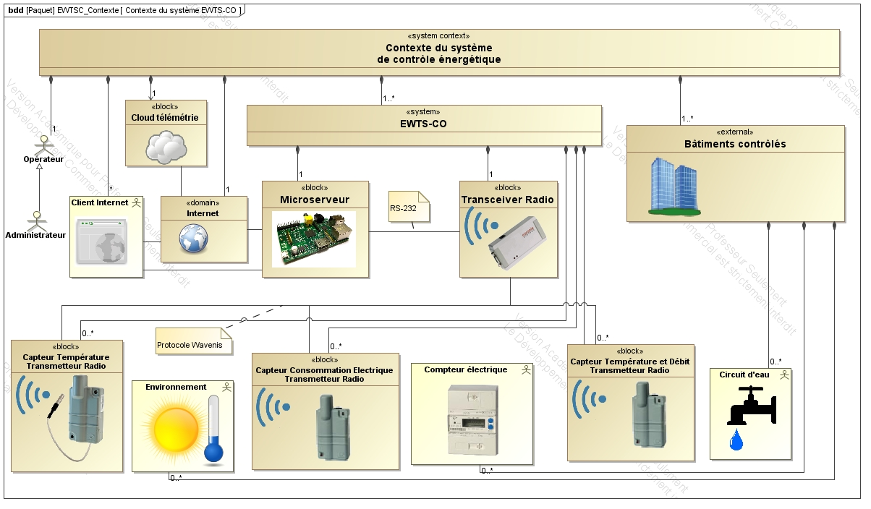
Diagramme de contexte (SYSML)
Séminaire national BTS SYSTÈMES NUMÉRIQUES

Slide 17
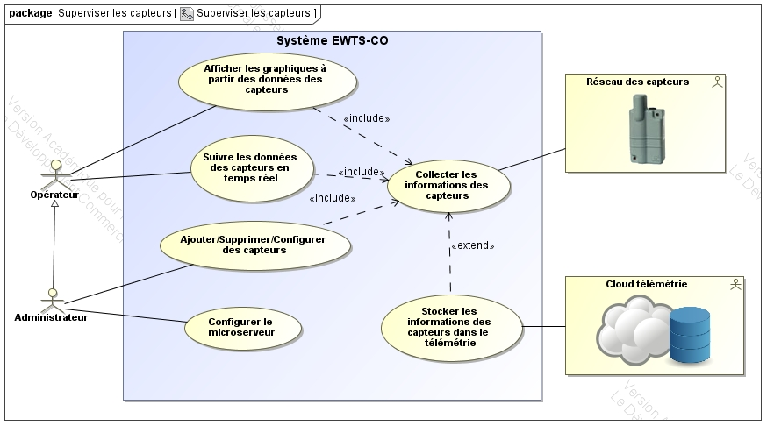
Diagramme des cas d’utilisation SYSML/UML
Séminaire national BTS SYSTÈMES NUMÉRIQUES

Slide 18
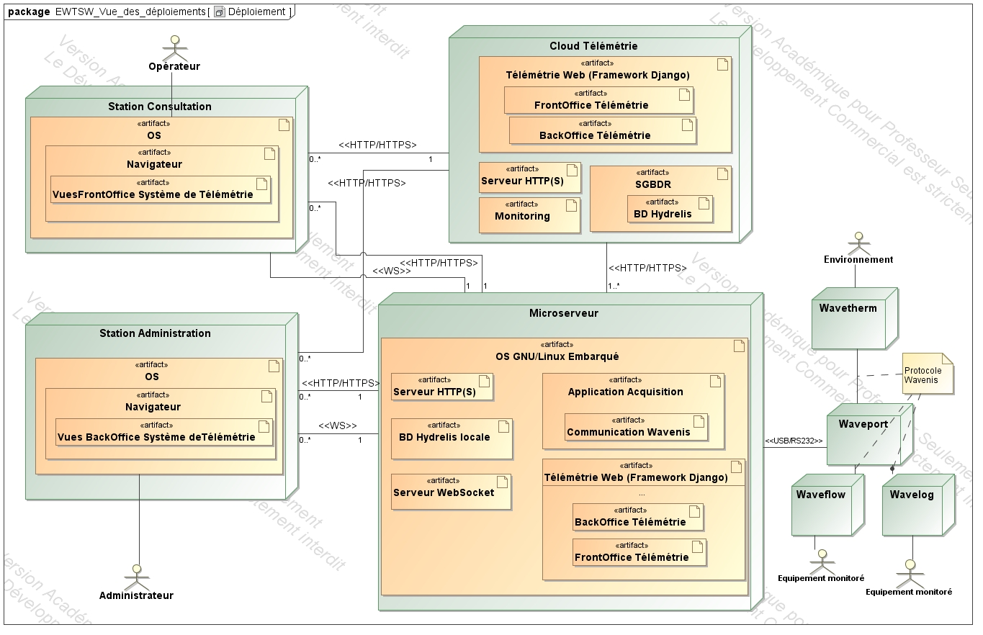
Diagramme de déploiement (UML)
Séminaire national BTS SYSTÈMES NUMÉRIQUES

Slide 19
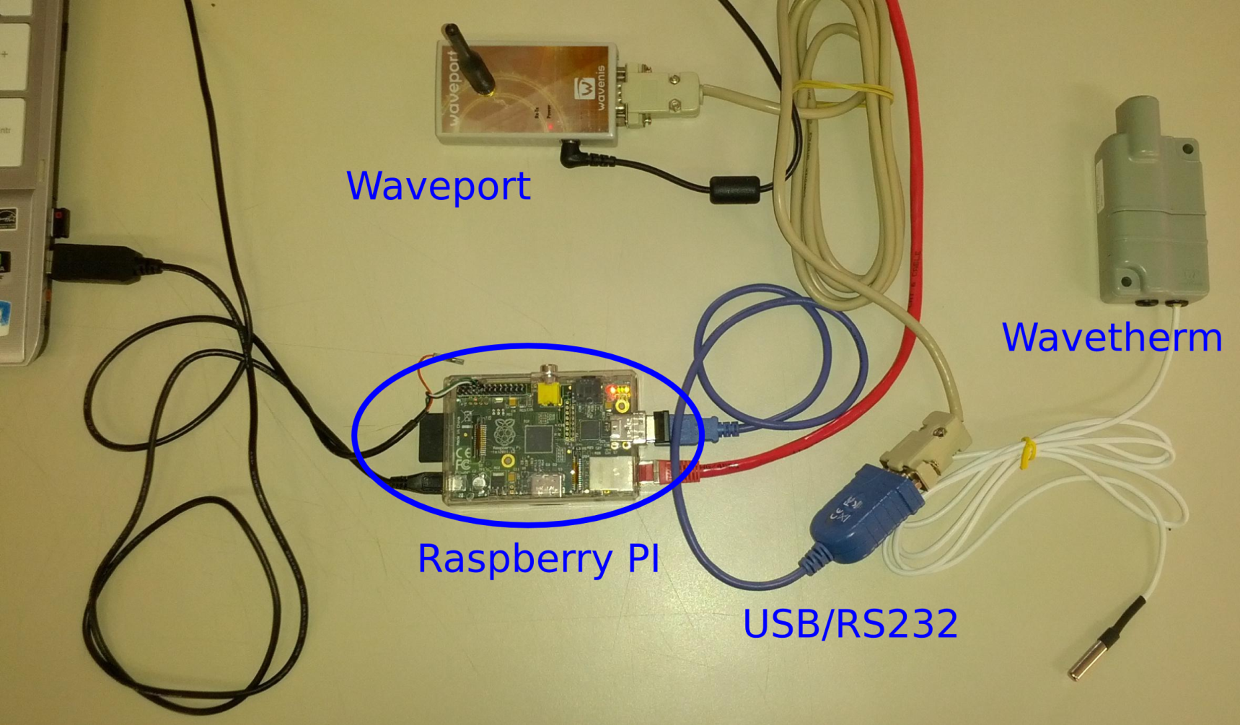
Le prototype
Séminaire national BTS SYSTÈMES NUMÉRIQUES

Slide 20
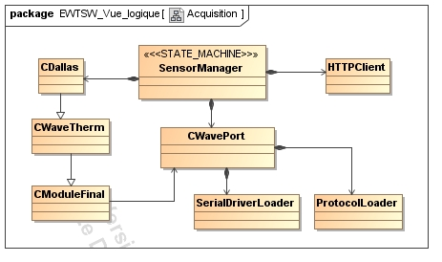
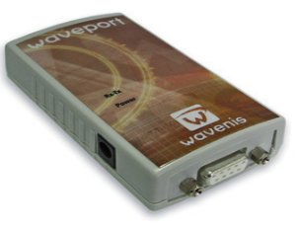
Diagramme de classe du sous-système Acquisition (C++)
Séminaire national BTS SYSTÈMES NUMÉRIQUES
Interfaçage avec la partie web et persistance
(Django)
Classes du SDK Coronis

Slide 21
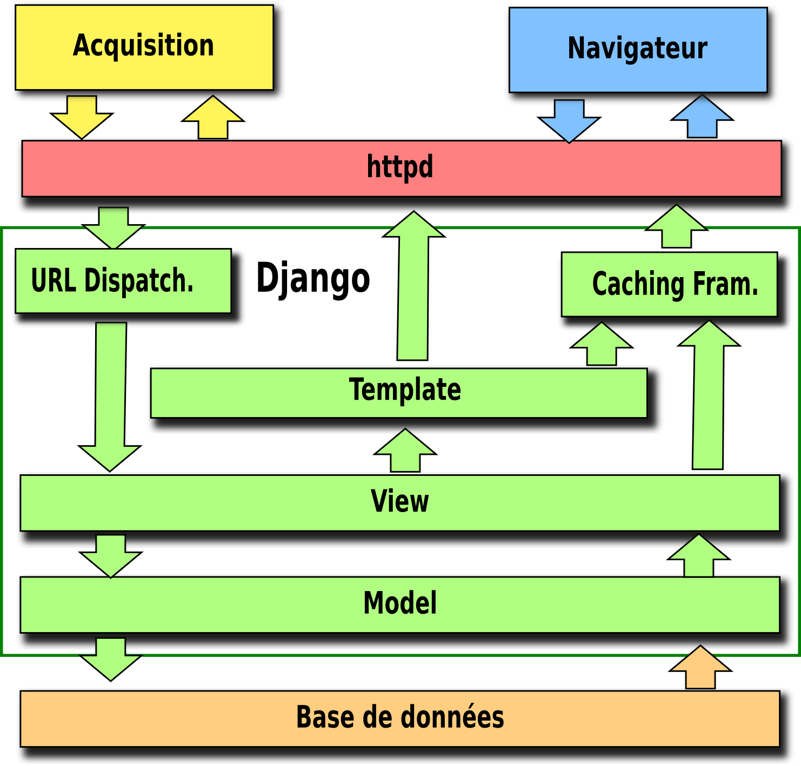
Intégration avec la partie Web (Django)
Séminaire national BTS SYSTÈMES NUMÉRIQUES
Mesures
Graphiques

Slide 22
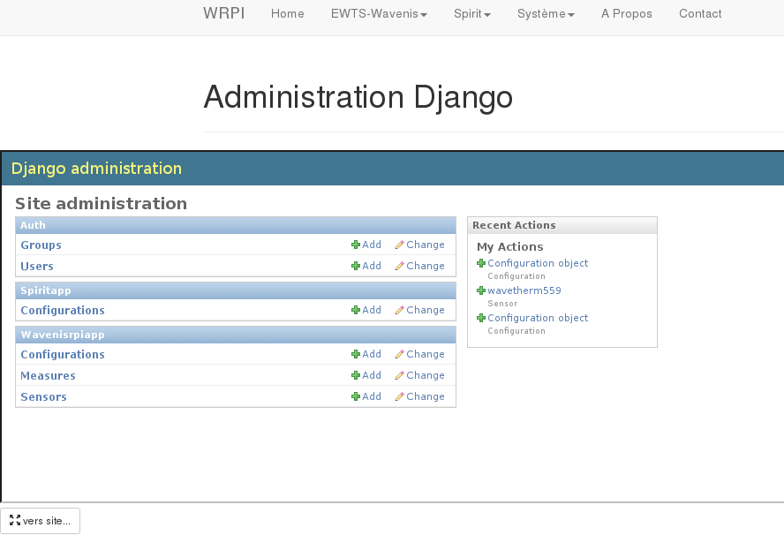
Exemples de vue (1)
Séminaire national BTS SYSTÈMES NUMÉRIQUES
Ajouter/Supprimer/Configurer des capteurs

Slide 23
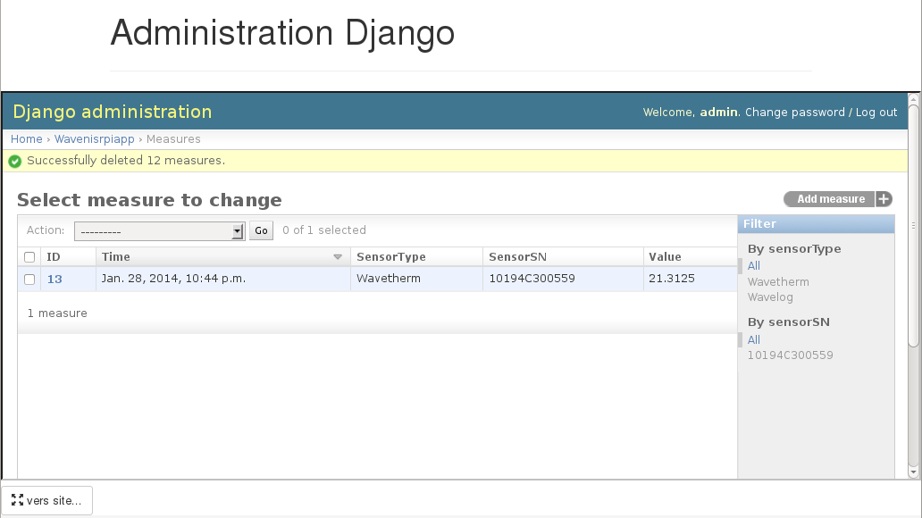
Exemples de vue (2)
Séminaire national BTS SYSTÈMES NUMÉRIQUES

Slide 24
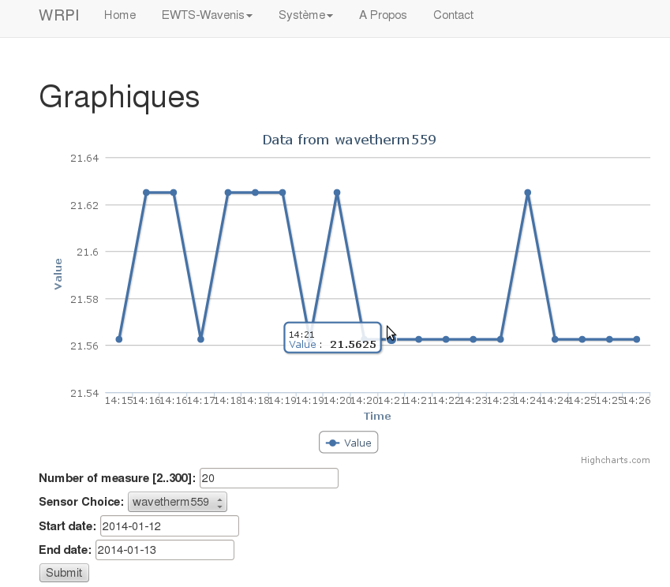
Exemples de vue (3)
Séminaire national BTS SYSTÈMES NUMÉRIQUES
Afficher les graphiques à partir des données des capteurs

Slide 25
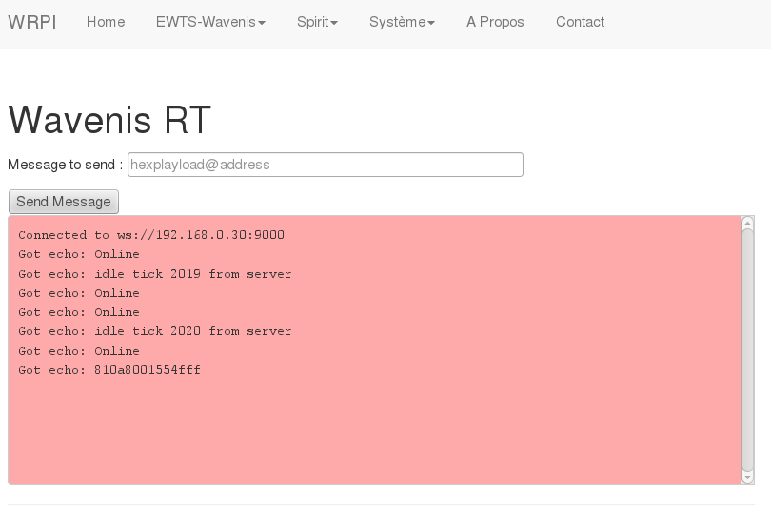
Exemples de vue (4)
Séminaire national BTS SYSTÈMES NUMÉRIQUES
Suivre les données des capteurs en temps réel

Slide 26
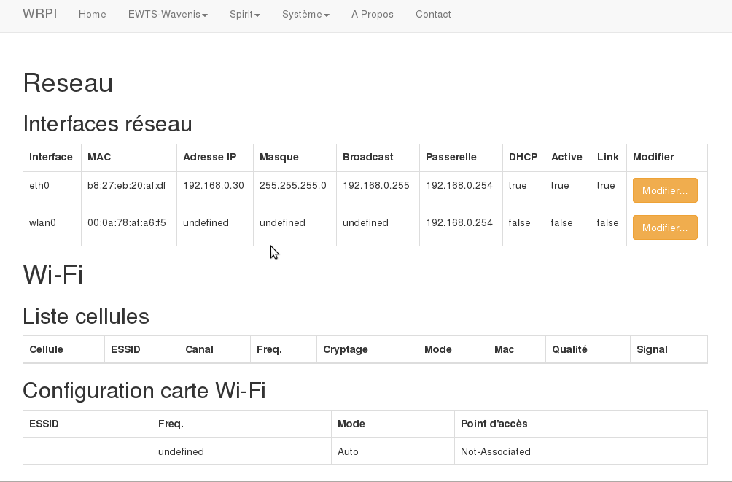
Exemples de vue (5)
Séminaire national BTS SYSTÈMES NUMÉRIQUES
Configurer le micro-serveur métrologie

Slide 27
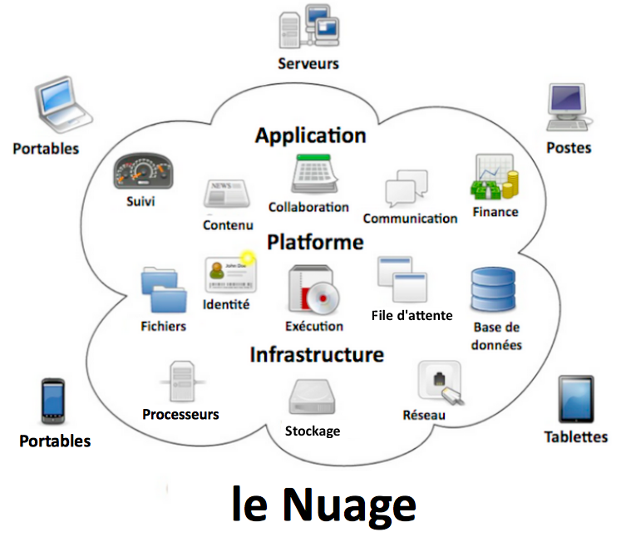
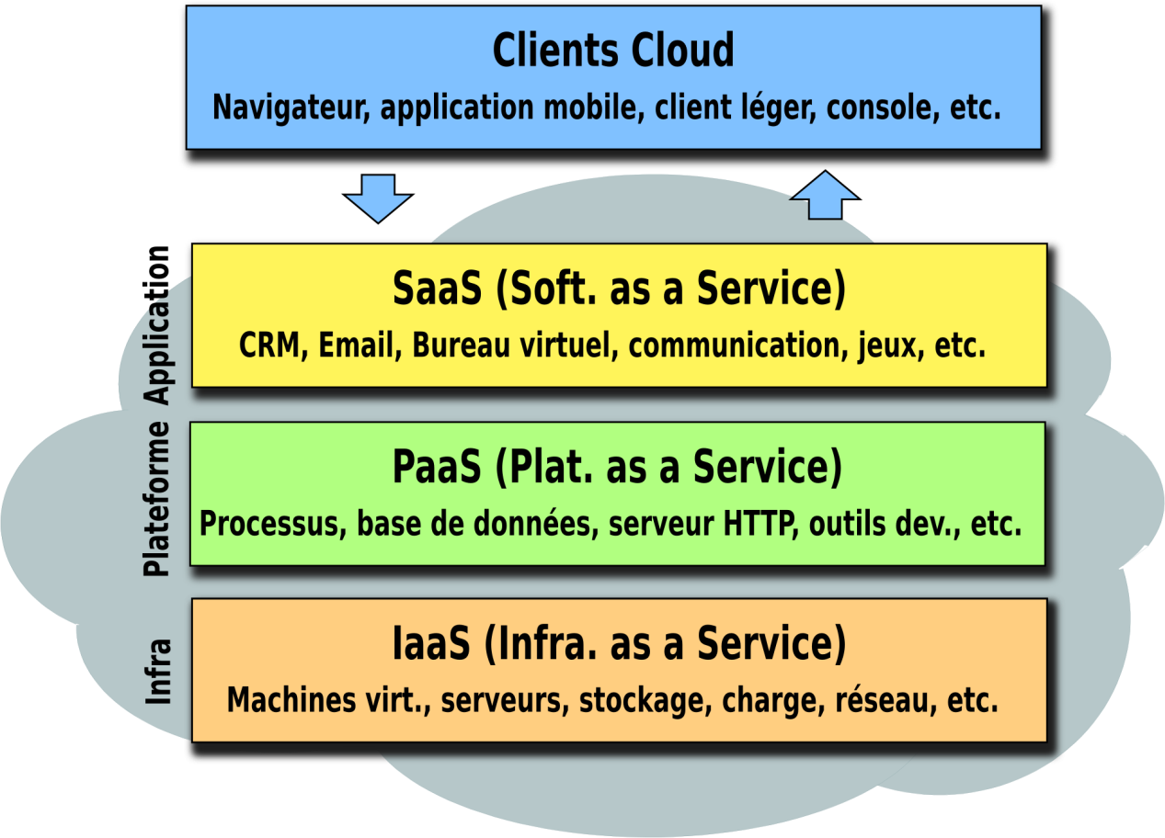
Cloud (1)
Séminaire national BTS SYSTÈMES NUMÉRIQUES
Permet d’accéder à un ensemble de services depuis n’importe quel appareil, n’importe quand et qu’importe sa localisation géographique…

Slide 28
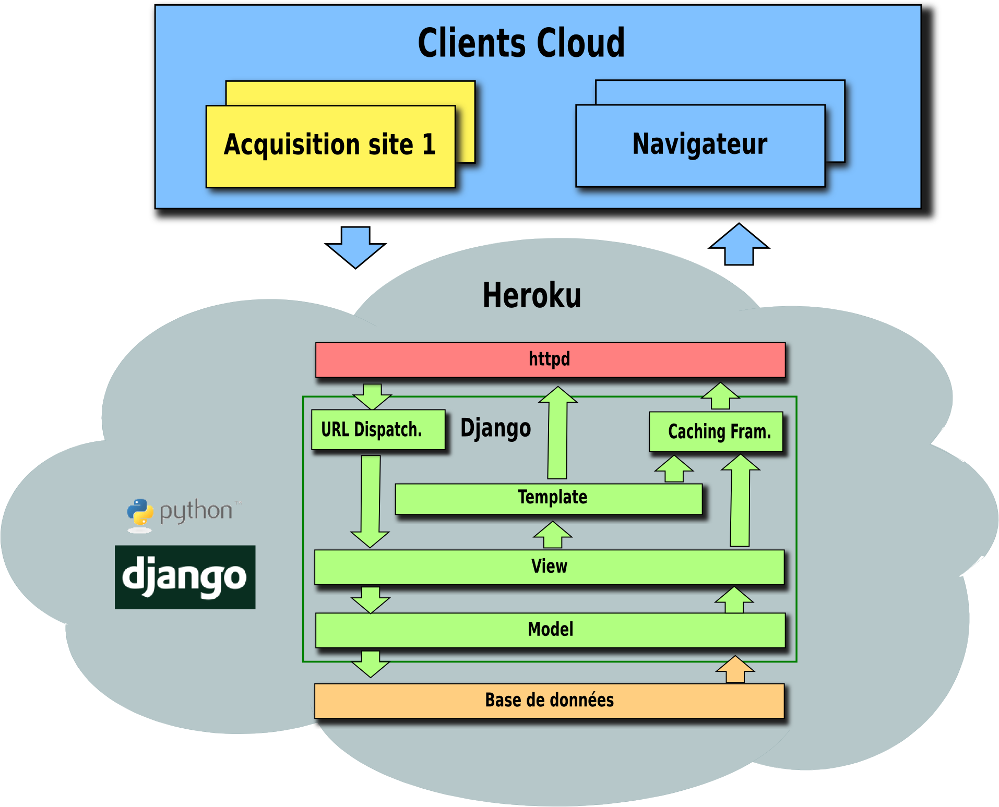
Cloud (2)
Séminaire national BTS SYSTÈMES NUMÉRIQUES

Slide 29
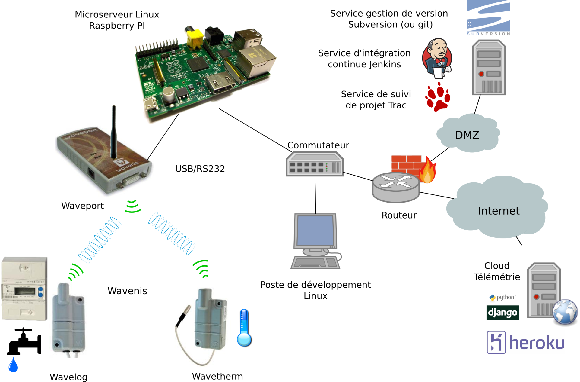
Infrastructure pour le développement
Séminaire national BTS SYSTÈMES NUMÉRIQUES

Slide 30
Exploitations pédagogiques du système EWTS-CO
Séminaire national BTS SYSTÈMES NUMÉRIQUES
Installation, calibration et configuration d'un ensemble de capteurs variés et transmetteurs radio (IR/EC)
Configuration d'un système embarqué en réseaux (IR/EC)
Enregistrement de données de télémétrie dans une architecture de capteurs distribuée (IR)
Développement Web, et Cloud computing (IR)
Projet autour du système EWTS-CO (EC/IR)

Slide 31
Installation, calibration et configuration d'un ensemble de capteurs variés et transmetteurs radio (IR/EC)
Séminaire national BTS SYSTÈMES NUMÉRIQUES
C4.1 : câbler et/ou intégrer un matériel
 | EC | IR
Savoir-faire. | SF44. Valider les fonctions du nouveau matériel dans son environnement. SF45. Réaliser la mise en situation du matériel. SF46. Interconnecter des matériels. SF47. Respecter un protocole d’installation | SF35. Réaliser la mise en situation et interconnecter du matériel.
Savoir | S6.1. Notions fondamentales sur les systèmes d’exploitation. S7. Réseaux, télécommunications et modes de transmission. | S5.1. Architecture matérielle du traitement de l’information. S5.2. Traitement logiciel des E/S. S5.3. Structures matérielles des E/S. S7.1. Concepts fondamentaux de la transmission. S7.4. Transmission sans fil.

Slide 32
Configuration d'un système embarqué en réseaux (IR/EC)
Séminaire national BTS SYSTÈMES NUMÉRIQUES
C5.2 : mettre en œuvre une solution matérielle/logicielle en situation
 | EC | IR
Savoir-faire. | SF69. Exécuter la procédure d’installation de l’équipement. SF70. Exécuter les mesures et tests appropriés. SF71. Vérifier la conformité du fonctionnement. | SF50. Rendre la solution opérationnelle et la documenter.
Savoir | S8. Tests et mesure. | S6.2. Systèmes d’exploitation multiTâches professionnelles. S6.4. Systèmes embarqués. S7.2. Concepts fondamentaux des réseaux. S7.9. Applications utilisateur. S7.10. Services web.

Slide 33
Enregistrement de données de télémétrie dans une architecture de capteurs distribuée (IR)
Séminaire national BTS SYSTÈMES NUMÉRIQUES
C4.3 : installer et configurer une chaîne de développement C4.4 : développer un module logiciel C4.5 : tester et valider un module logiciel
 | IR
Savoir-faire. | SF38. Fournir un environnement de développement opérationnel. SF39. Identifier et éliminer les points critiques. SF40. S’assurer de la robustesse d’un programme. SF42. S’assurer de la conformité du logiciel avec le cahier des charges. SF43. Éliminer les bugs. SF44. Faire la recette d’un module.
Savoir | S4.6. Langages de programmation. S4.7. Outils de génération de code. S6.4. Systèmes embarqués. S2.2. Documentation. S4. Développement logiciel. S7.7. Programmation réseau.

Slide 34
Développement Web, et Cloud computing (IR)
Séminaire national BTS SYSTÈMES NUMÉRIQUES
C4.6 : intégrer un module logiciel C5.4 : installer un système d’exploitation et/ou une bibliothèque logicielle
 | IR
Savoir-faire. | SF46. Rendre opérationnel le système ou le sous-système. SF52. Rendre opérationnel le système d’exploitation. SF53. Documenter la bibliothèque.
Savoir | S4.3. Structure et gestion des données. S4.6. Langages de programmation. S6.4. Systèmes embarqués. S7.10. Services Web. S5.1. Architecture matérielle du traitement de l’info.

Slide 35
Idées de projets autour du système EWTS-CO (EC/IR)
Séminaire national BTS SYSTÈMES NUMÉRIQUES
Adapter la structure de la base de données actuelle présente dans chaque microserveur à un nouveau capteur basé sur la technologie Wavenis.
Développer un pilote d’accès permettant de collecter et stocker les données de ce nouveau capteur.
Fournir un accès via un client Internet aux mesures relevées de ce nouveau capteur sous la forme de graphiques.
Fournir une interface WEB de maintenance avec l’ensemble des capteurs gérés par chaque microserveur.
Ajouter la géolocalisation des capteurs et établir une cartographie des relevés.
Etc.

Slide 36
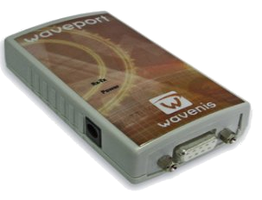
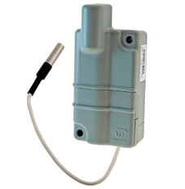
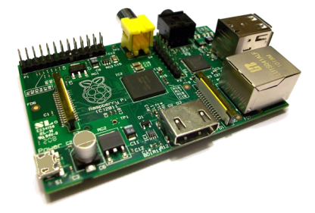
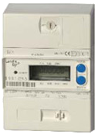
Mallettes EWTS-CO de TECHNEXT
Séminaire national BTS SYSTÈMES NUMÉRIQUES
Distribuées par DMS-Education, les mallettes EWTS-CO de la société TECHNEXT contiennent :
Mallette EWTS-CO Base
Matériel et Logiciel | Wavetherm + Waveflow + Waveport Raspberry PI + accessoires
Documentation | Dossier Technique Dossier Pédagogique complet
Mallette EWTS-CO Complémentaire
Matériel | Wavelog + Compteur électrique
Documentation | Dossier Technique Compléments pédagogiques

Slide 37
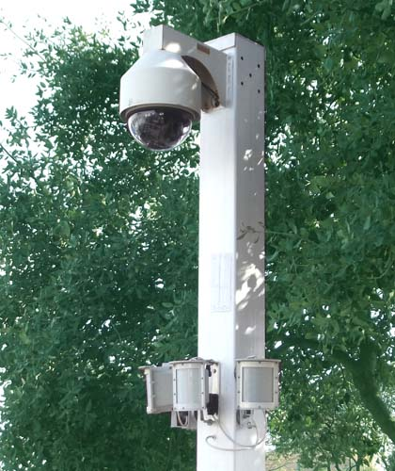
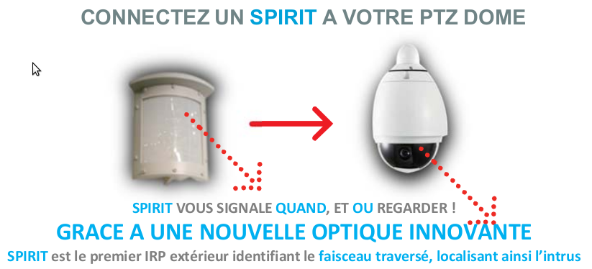
Mallette SPIRIT de TECHNEXT
Séminaire national BTS SYSTÈMES NUMÉRIQUES
Distribuées par DMS-Education, la mallette SPIRIT de la société TECHNEXT contient :
Mallette SPIRIT
Matériel et Logiciel | SPIRIT+ caméra IP motorisée Raspberry PI + accessoires
Documentation | Dossier Technique Dossier Pédagogique complet

